Slide 1

Les écrits professionnels

Slide 2
Différents types d’écrits
Lettre
Note
Écrits
Mémo
Post-it
Télécopie
Courriel
Les écrits professionnels – Novembre 2009
www.themegallery.com
Company Logo

Slide 3

Caractéristiques - Présentation
1
Mémo – Post-it
2
Mél- email (ou courrier électronique/courriel)
3
Télécopie
Charte
graphique
4
Note
5
Lettre

Slide 4
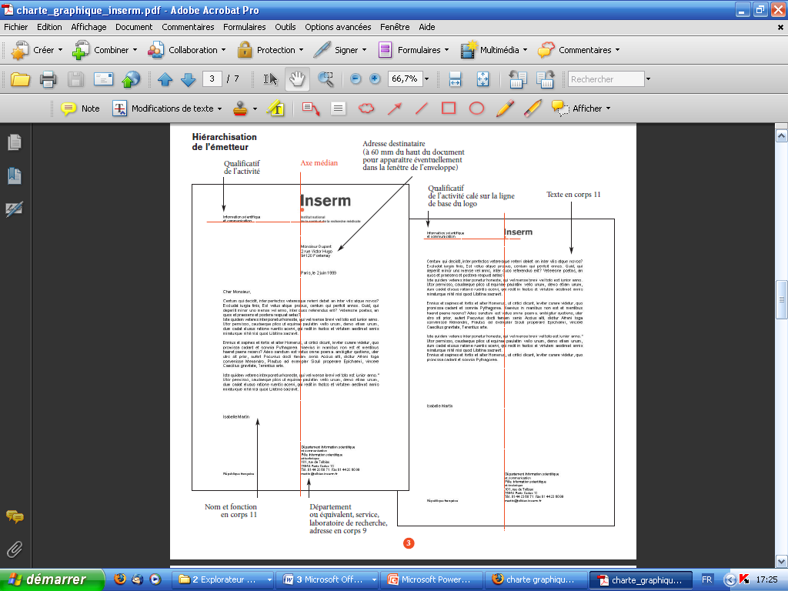
Respect d’une charte graphique
Ensemble de documents qui précise les règles de mise en page et détermine l’aspect graphique de tous les documents et site web d’une entreprise (logo, couleurs, polices….)

Slide 5
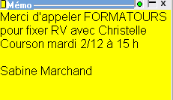
1. Mémo – Post-it
En-tête | Aucune présentation particulière
Contenu | Très bref, idées essentielles
Signataire | Formes diverses (prénom, initiales...)
Style | Écriture abrégée
Remarques | Souvent utilisé comme pense-bête

Slide 6
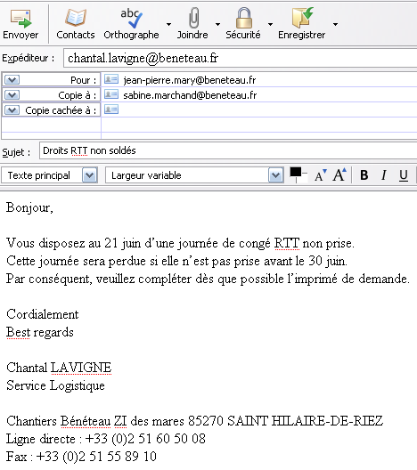
2. courriel
En-tête | Émetteur (automatique), destinataire, objet
Titre civilité FDP | Bonjour Cordialement ou Salutations (à adapter selon le correspondant : une formule de politesse complète est parfois nécessaire)
Contenu | Très bref, idées essentielles
Signataire | Prénom Nom et fonction Possibilité de créer une signature automatique
Style | Direct, clair, concis
Remarques | Fonctions : Répondre, Transférer Options : urgent, confirmation de lecture… Copies : Cc, Cci, Bci

Slide 7
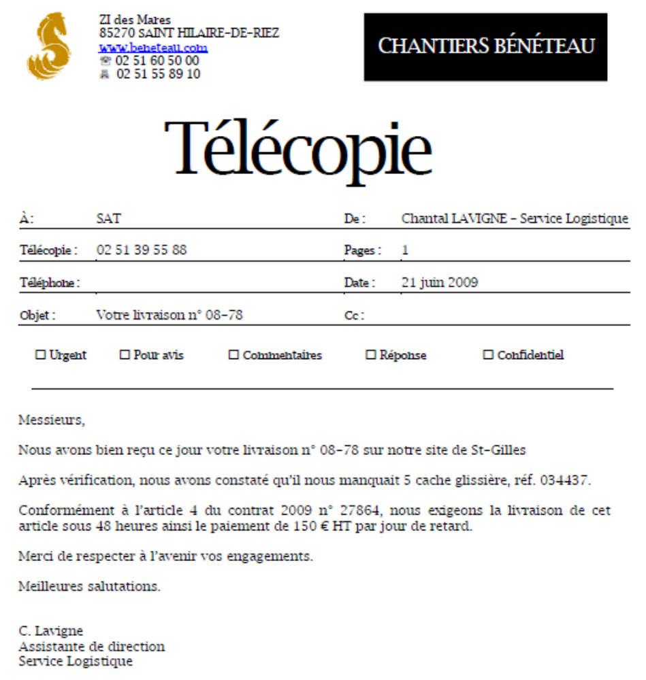
3. Télécopie
En-tête | Émetteur, destinataire, objet, date, nombre de pages
Titre civilité FDP | Pas obligatoire Sincères salutations
Contenu | Bref, idées essentielles
Signataire | Prénom Nom et fonction
Style | Direct, clair, concis
Remarques | Utilisation d’un modèle Cases à cocher : urgent, réponse…
Les écrits professionnels – Novembre 2009

Slide 8
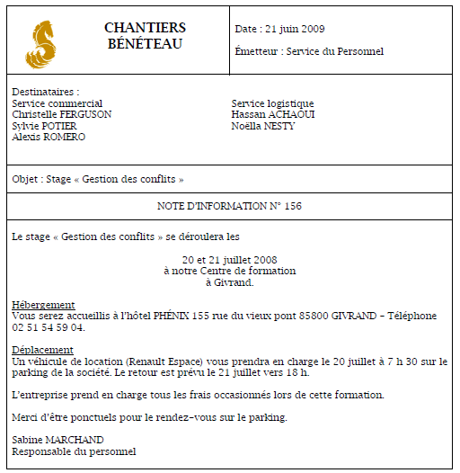
4. Note
En-tête | Émetteur, destinataire, date, objet, titre et n°
Titre civilité FDP | Pas de titre de civilité Pas de formule de politesse
Contenu | Hiérarchisation des informations
Signataire | Prénom Nom et fonction
Style | Neutre, impersonnel, clair, précis Ton impératif mais courtois
Remarques | Note d’information : transmission d’informations Note de service : ordre

Slide 9
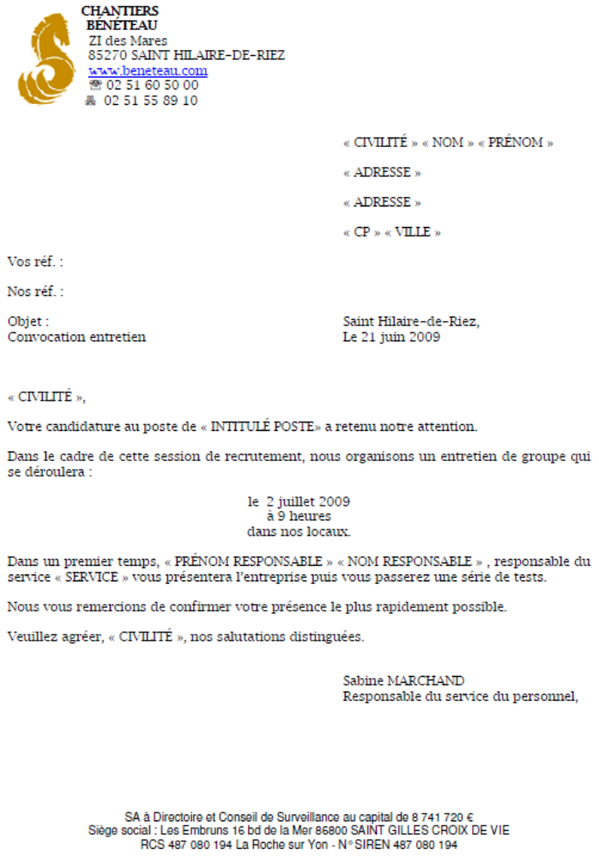
5. Lettre
En-tête | Papier à en-tête, destinataire, ville de départ et date, objet, éventuellement références
Contenu | Plan, organisation des idées dans un ordre logique Utilisation de mots de liaison
Signataire | Prénom Nom et fonction
Style | Rédaction soignée, précise Style clair et concis, ton adapté Utilisation du “nous”
Remarques | Lettres types (fusion avec un fichier de données) Présentation : respect de la charte graphique (la norme Afnor n’est plus utilisée)

Slide 10
Titre de civilité | Adapté au correspondant | Monsieur, Madame, Messieurs (si société) Cher client,
 | Passe-partout | Recevez, (titre de civilité identique au début de la lettre), Nous vous prions d’agréer, Veuillez agréer, | nos sincères/meilleures salutations l’expression de nos sentiments distingués
 |  |  | l’expression de nos sentiments dévoués
Formule de politesse | Client
 | Supérieur hiérarchique |  | nos respectueuses salutations

Slide 11
Transmission
Interne
Externe
Messagerie électronique
Panneau affichage
Intranet
Poste
Main propre
Télécopieur

Slide 12
Choix du type d’écrit
Importance du message - Preuve (recommandé/acccusé réception)
Rapidité de transmission
Transmission (interne/externe)
Destinataire
(type d’écrit imposé)
Habitudes
(usage fréquent
du mél)

Slide 13
Exemple de progression
1er niveau | 2e niveau | 4e niveau
Connaissance des différents écrits professionnels Caractéristiques et présentation Repérage et correction des maladresses, erreurs, fautes d’orthographe… (à partir d’un écrit existant) Rédaction d’un plan Rédaction d’un mèl, d’un mémo, d’un post-it | Rédaction d’une télécopie, d’un courrier, d’une note d’information et de service Choix du support de communication approprié selon l’urgence, le destinataire… Présentation d’une lettre-type | Rédaction d’écrits complexes amenant des situations d’analyse (ex : documentation juridique, consignes orales) Rédaction d’une note de synthèse Rédaction d’un compte-rendu

Slide 14
B.a. ba
Utilisation de modèles
(papier à en-tête, télécopie…)
Respect de la charte graphique

Slide 15
Rédaction
Veiller à l’orthographe, la ponctuation
Rédiger un plan
Déterminer l’objet
Utiliser un vocabulaire professionnel
www.themegallery.com
Company Logo

Slide 16
Déterminer l’objet
Formuler de façon brève (quelques mots)
Préciser de quel document ou de quelle opération il s’agit (facture, livraison…)
Être précis
Préciser un n°, une date…

Slide 17
Rédiger correctement
Vocabulaire précis
Idées clairement exprimées
1 idée = 1 paragraphe
Mots de liaison
Aucune faute d’orthographe

Slide 18
Evaluer son travail
Présentation :
Mentions obligatoires
Fond : Idées
Forme : Syntaxe, orthographe

Slide 19
Applications

Slide 20
L’analyse de documents
“Atelier du verre”
 | Lettre reçue | Réponse à rédiger
Émetteur Signataire (nom et fonction) | La table en fête Martine Duchemin Responsable des achats | L’atelier du verre M. Depriestre Directeur
Destinataire | L’atelier du verre | La table en fête À l’attention de Mme Duchemin
Objet | Appel d’offres n° 521 | V/Appel d’offres n° 521
Date | 12 juin 2007 | 15 juin 2007
Plan : Introduction Développement Conclusion | Souhait d’offir aux clients un sujet en verre (le baiser de Rodin) | Accuser réception du courrier (date et objet) et remercier
 | Demande de renseignements : . possibilité de fabrication de 200 pièces . prix, . délai livraison | Renseigner le client : . fabrication possible : gravure en 3 D à l’intérieur d’un bloc de verre de 120x80x80 cm . 30 € pièce . 8 jours Informer d’une remise de 10 % pour toute commande supérieure à 200 pièces passée avant le 15 juillet
 | Remerciements | Rester à disposition

Slide 21
La rédaction
Déterminer l’objet
Nous avons bien reçu votre facture n° 954 du 7/11 | V Facture n° 954
Nous avons bien reçu votre demande d’emploi pour un poste d’assistante | V Demande d’emploi Poste assistante
Veuillez trouver ci-joint un dossier d’accident du travail concernant M. Dubois | Accident du travaille M. Dubois
Le 6 novembre, nous vous avons commandé par téléphone… | N Commande téléphonique du 06/11
En réponse à votre demande de documentation relative à… | V Demande de documents/documentation
Nous vous expédions aujourd’hui même les articles que nous nous avez commandés le 28/10 | N Expédition des articles V livraison/commande du 28/10
Nous vous passons commande des articles suivants… | N Commandes des articles Commande
Sauf erreur de notre part, vous n’avez pas réglé notre facture n° 487 du 14/10 d’un montant de 209.54 € | N Facture n° 487 non réglé impayée0
Malgré notre rappel du 7/11, nous n’avez toujours pas réglé notre facture n° 487 du 14/10 d’un montant de 209.54 € | N Facture n° 487 impayée Rappel

Slide 22
La rédaction
Déterminer l’objet
corrigé
Nous avons bien reçu votre facture n° 954 du 7/11 | V/Facture n° 954
Nous avons bien reçu votre demande d’emploi pour un poste d’assistante | V/Demande d’emploi Poste assistante
Veuillez trouver ci-joint un dossier d’accident du travail concernant M. Dubois | Accident du travail M. Dubois
Le 6 novembre, nous vous avons commandé par téléphone… | N/Commande téléphonique du 6/11
En réponse à votre demande de documentation relative à… | V/Demande de documentation
Nous vous expédions aujourd’hui même les articles que nous nous avez commandés le 28/10 | Livraison V/Commande du 28/10
Nous vous passons commande des articles suivants… | N/Commande
Sauf erreur de notre part, vous n’avez pas réglé notre facture n° 487 du 14/10 d’un montant de 209.54 € | N/Facture n° 487 impayée
Malgré notre rappel du 7/11, nous n’avez toujours pas réglé notre facture n° 487 du 14/10 d’un montant de 209.54 € | N/Facture n° 487 impayée Rappel

Slide 23
La rédaction
Utiliser un vocabulaire professionnel
Nous vous faisons une remise de 5 % | Consentons, accordons
Une erreur a été faite par nos services | commise
La livraison de votre commande aura un retard de 15 jours | Subira Votre commande vous sera livrée le…
Le montant de votre facture est de 76 € HT | S’èléve à
La livraison du 15/11 a été faite | effectuée
Nous avons vu une erreur | relevé
Veuillez nous dire la date à laquelle vous allez nous payer | Veuillez nous préciser la date à laquelle vous comptez envoyer votre règlement
Nous vous écrivons pour vous dire que votre commande vient de partir | Nous vous informons que nous venon de procéder à l’expedition de votre commande n° …

Slide 24
corrigé
La rédaction
Utiliser un vocabulaire professionnel
Nous vous faisons une remise de 5 % | consentons, accordons
Une erreur a été faite par nos services | commise
La livraison de votre commande aura un retard de 15 jours | subira votre commande vous sera livrée le…
Le montant de votre facture est de 76 € HT | s’élève à
La livraison du 15/11 a été faite | effectuée
Nous avons vu une erreur | relevé
Veuillez nous dire la date à laquelle vous allez nous payer | Veuillez nous préciser la date à laquelle vous comptez envoyer votre règlement
Nous vous écrivons pour vous dire que votre commande vient de partir | Nous vous informons que nous venons de procéder à l’expédition de votre commande n° …

Slide 25
La rédaction
Améliorer l’expression
Nous avons constaté qu’il y avait une erreur au niveau de la facturation | Nous avons constaté une erreur de facturation
Nous vous écrivons pour vous informer que votre livraison du… est incomplète | Nous vous informons que votre livraison du … est incomplète
Il faut que vous fassiez le nécessaire rapidement. J’attends ma commande avec impatience | Nous vous remercions de bien vouloir nous livrer les articles commandés dans les plus brefs délais
Nous nous excusons | Nous vous présentons nos excuses
En vous remerciant par avance | Nous vous en remercions par avance
Nous vous joignons un chèque de 140 euros | Vous trouverez ci-joint un chèque d’un montant de 140 euros
En attendant la réponse qui sera positive… | Nous espérons recevoir une réponse favorable
Nous avons reçu votre commande et je vous en remercie | Nous vous remercions pour votre commande

Slide 26
La rédaction
Améliorer l’expression
corrigé
Nous avons constaté qu’il y avait une erreur au niveau de la facturation | Nous avons constaté une erreur de facturation
Nous vous écrivons pour vous informer que votre livraison du… est incomplète | Nous vous informons que votre livraison du … est incomplète
Il faut que vous fassiez le nécessaire rapidement. J’attends ma commande avec impatience | Nous vous remercions de bien vouloir nous livrer les articles commandés dans les plus brefs délais
Nous nous excusons | Nous vous présentons nos excuses
En vous remerciant par avance | Nous vous en remercions par avance
Nous vous joignons un chèque de 140 euros | Vous trouverez ci-joint un chèque d’un montant de 140 euros
En attendant la réponse qui sera positive… | Nous espérons recevoir une réponse favorable
Nous avons reçu votre commande et je vous en remercie | Nous vous remercions pour votre commande

Slide 27
La rédaction
Quelques phrases types
préciser que l’on a bien reçu une lettre (date, objet) | Nous accusons réception de votre lettre du… relative à ……. Nous avons bien reçu votre lettre du…
préciser que l’on a bien reçu la commande du client par télécopie | Nous vous remercions de votre commande par télécopie du…. Votre commande par télécopie du… nous est bien parvenue
faire référence à une conversation téléphonique | Lors de votre appel…. Pour faire suite à votre appel téléphonique du… À la suite de votre appel… Par votre appel du.., vous nous avez signalé… Après notre entretien téléphonique du.., nous vous confirmons…
préciser l’envoi du tarif qui est joint à la lettre | Vous trouverez ci-joint notre tarif.
demander une réponse rapide | Nous vous remercions de bien vouloir nous donner votre réponse très rapidement
demander au fournisseur de faire le nécessaire très rapidement | Nous vous remercions de bien vouloir faire le nécessaire dans les plus brefs délais
se tenir à la disposition du client | Nous nous tenons à votre disposition pour tout renseignement complémentaire (tous renseignements complémentaires)
remercier le client pour son intérêt pour notre entreprise | Nous vous remercions de l’intérêt que vous portez à notre entreprise.
préciser que nous réglerons leur facture par chèque dès que nous l’aurons reçue, comme prévu dans leurs conditions de vente | Conformément à vos conditions de vente, nous réglerons votre facture dès réception, par chèque bancaire.

Slide 28
La rédaction
Quelques phrases types
corrigé
préciser que l’on a bien reçu une lettre (date, objet) | Nous accusons réception de votre lettre du… relative à ……. Nous avons bien reçu votre lettre du…
préciser que l’on a bien reçu la commande du client par télécopie | Nous vous remercions de votre commande par télécopie du…. Votre commande par télécopie du… nous est bien parvenue
faire référence à une conversation téléphonique | Lors de votre appel…. Pour faire suite à votre appel téléphonique du… À la suite de votre appel… Par votre appel du.., vous nous avez signalé… Après notre entretien téléphonique du.., nous vous confirmons…
préciser l’envoi du tarif qui est joint à la lettre | Vous trouverez ci-joint notre tarif.
demander une réponse rapide | Nous vous remercions de bien vouloir nous donner votre réponse très rapidement
demander au fournisseur de faire le nécessaire très rapidement | Nous vous remercions de bien vouloir faire le nécessaire dans les plus brefs délais
se tenir à la disposition du client | Nous nous tenons à votre disposition pour tout renseignement complémentaire (tous renseignements complémentaires)
remercier le client pour son intérêt pour notre entreprise | Nous vous remercions de l’intérêt que vous portez à notre entreprise.
préciser que nous réglerons leur facture par chèque dès que nous l’aurons reçue, comme prévu dans leurs conditions de vente | Conformément à vos conditions de vente, nous réglerons votre facture dès réception, par chèque bancaire.

Slide 29
Utiliser les mots de liaison
apporter des précisions complémentaires | de plus
donner une explication | en effet
tirer la conséquence | en conséquence, par conséquent
nuancer une affirmation | cependant, toutefois

Slide 30
Utiliser les mots de liaison
corrigé
apporter des précisions complémentaires | de plus
donner une explication | en effet
tirer la conséquence | en conséquence, par conséquent
nuancer une affirmation | cependant, toutefois

